Slide 1

LES ARBRES
LA FORET
Fiches de travail traduites de l’allemand: www.lernbiene.de
Screenshots Antenne 2 (envoyé spécial)
https://www.icone-gif.com/gif/nature/arbres/

Slide 2
SOMMAIRE / INHALT
1 Les parties de l’arbre
Les feuilles (création d’un herbier)
2 L’arbre et les saisons
3 Les feuillus (Laubbäume) et les conifères (Nadelbäume)
4 La croissance (das Wachstum) de l’arbre
5 La vie de l’arbre
6 Reconnaître les feuillus
7 Reconnaître les conifères
8 Les découvertes des chercheurs
9 Lapbook « la forêt »
10 Comment se nourrit l’arbre, la photosynthèse

Slide 3
4. LA CROISSANCE DES ARBRES
Das Wachstum von den Bäumen

Slide 4
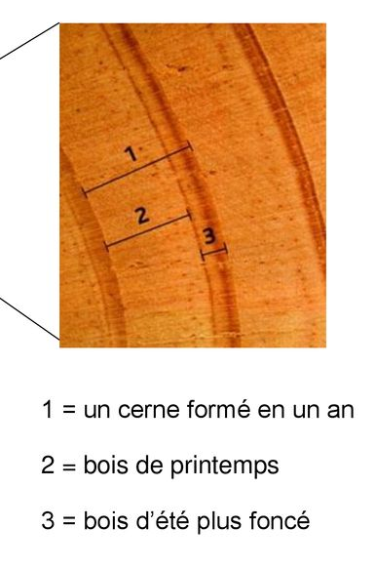
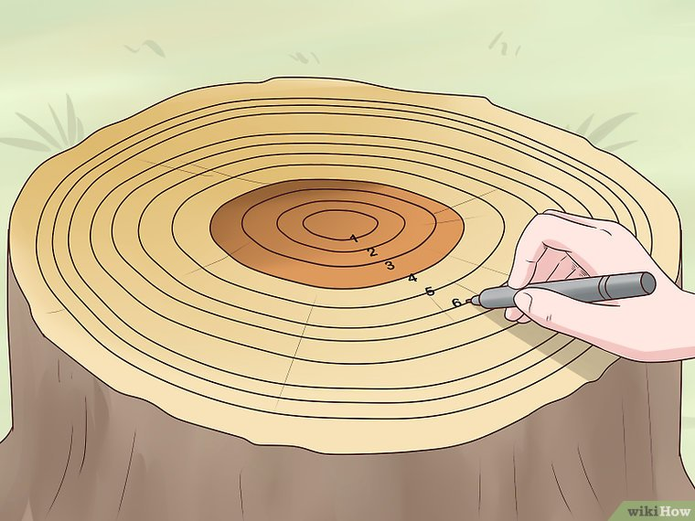
1. Comment pousse un arbre?
Chaque année, l’arbre grossit. Il fabrique de nouveaux cernes sous son écorce.
2. C’est quoi, un cerne ?
Chaque année, la couche de bois clair, plus la couche de bois foncé forment un cerne.
https://slideplayer.fr/slide/15249441/
Si tu comptes les cernes, tu peux savoir l’âge d’un arbre.
Cet arbre a 41 ans.
https://fr.wikihow.com/d%C3%A9terminer-l%27%C3%A2ge-d%27un-arbre
https://odysseedelaterre.fr/plus-vieux-arbres-monde/

Slide 6
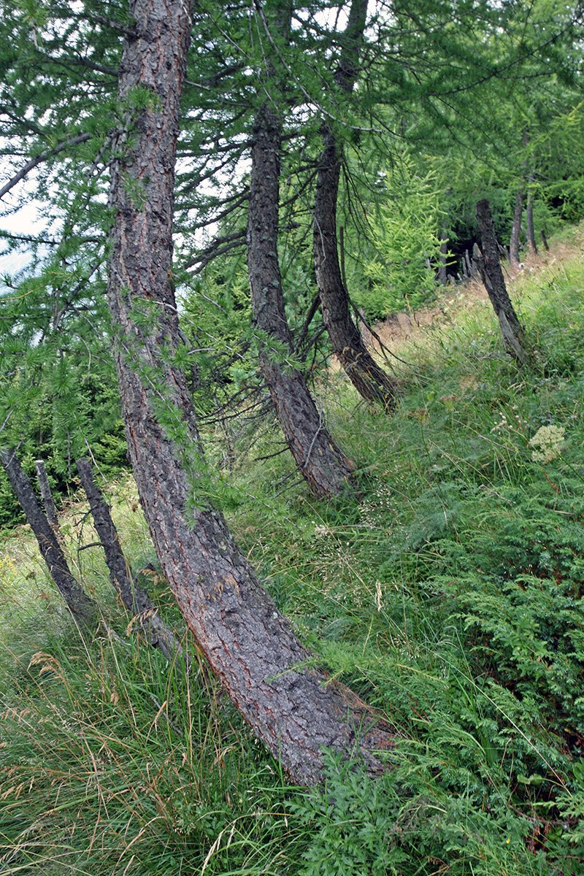
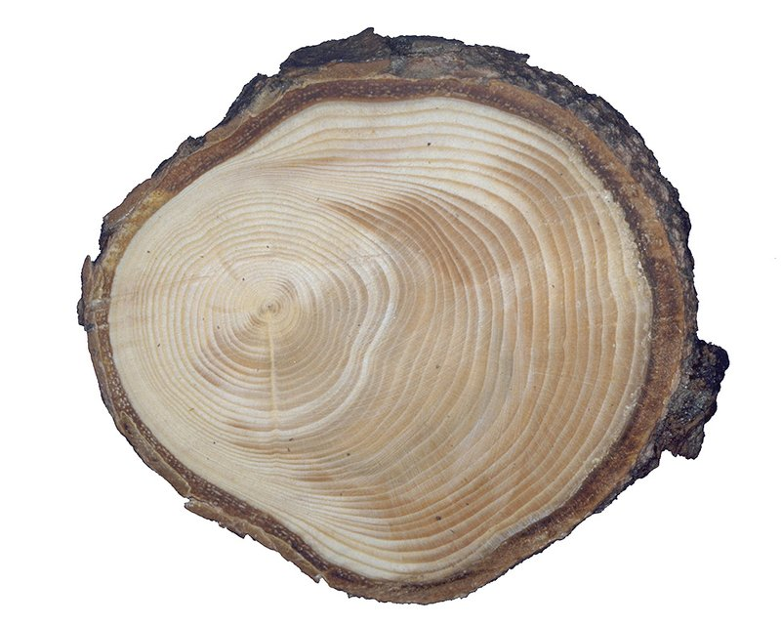
Les cernes donnent beaucoup d’autres informations. Qu’est-ce que tu observes?
Une tempête ou une avalanche a fait pencher l’arbre.
Les cernes sont plus grands.
Avec ces cernes plus grands, l’arbre peut pousser droit.
https://www.waldwissen.net/fr/economie-forestiere/sylviculture/forets-de-montagne/les-formes-darbre-a-la-limite-superieure-de-la-foret

Slide 7
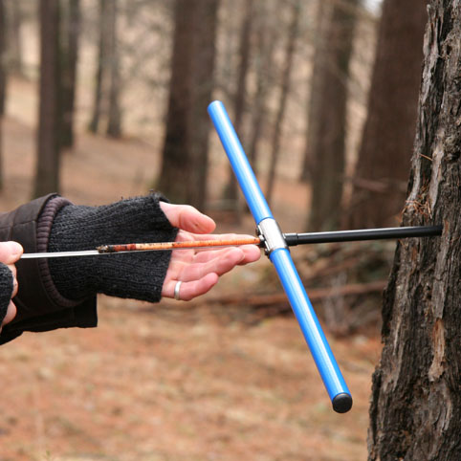
Pour trouver l’âge d’un arbre sans le couper, on utilise une sorte de perceuse (la tarière). On prélève une carotte. Sur cette carotte, on peut compter les cernes et trouver l’âge de l’arbre.
Source des images : https://odysseedelaterre.fr/plus-vieux-arbres-monde/
une tarière
des carottes

Slide 8
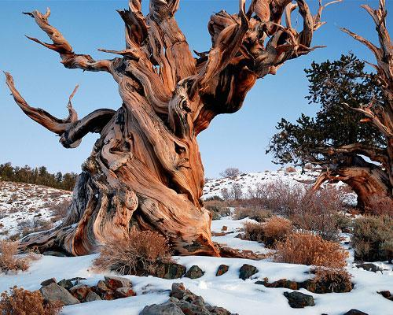
3. L’arbre le plus vieux du monde
Le pin Mathusalem est l’arbre le plus âgé au monde. Il se trouve aux U.S.A., en Californie.
Il a environ 5000 ans.
www.pinterest.com/pin/678706606316950280/

